Slide 1
স্বাগতম

Slide 2
পরিচিতিঃ
মোঃমোশফেকুল ইসলাম
সহকারী শিক্ষক (বিজ্ঞান)
ওসমানপুর উচ্চবিদ্যালয়
ঘোড়াঘাট, দিনাজপুর।
E-mail: moshfekulislam@gmail.com
Cell: 01734-102860
শ্রেণিঃ ১০ম
বিষয়ঃ রসায়ন
পাঠঃ সালফার উততোলন প্রক্রিয়া।
তারিখঃ ১৬/১০/২০১৯ ইং
সময়ঃ ৫০ মিনিট।

Slide 3
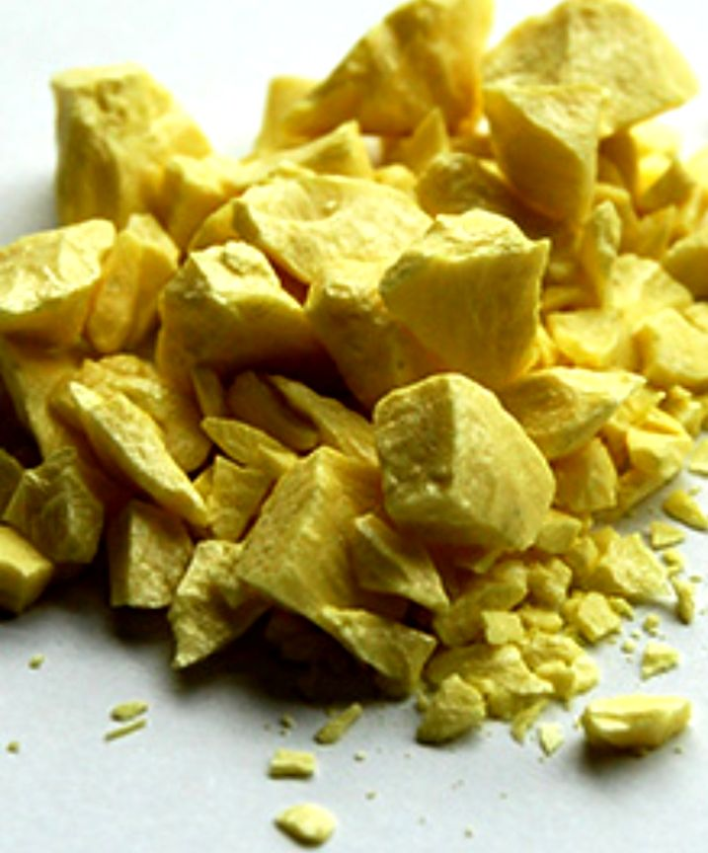
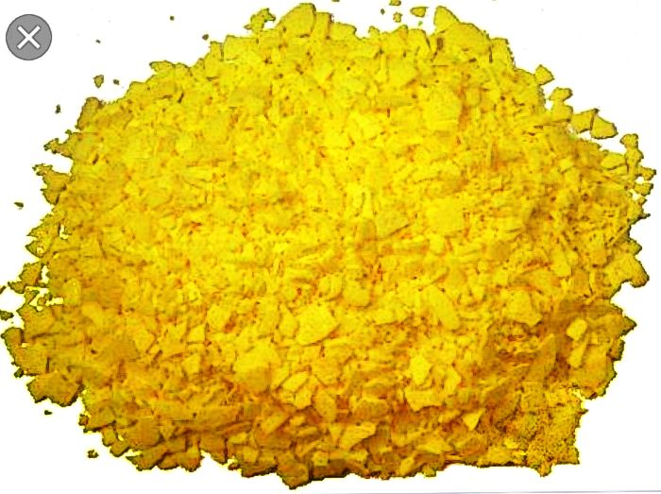
মৌলটির নাম কি ?

Slide 4
সালফার

Slide 5
প্রশ্নঃ
১। সালফার –এর রং কেমন ?
২। সালফার ধাতু নাকি অধাতু ?
৩। সালফার এর যোজনী কত ?
৪। সালফার দিয়ে কোন এসিড তৈরি করা হয় ?
৫। সালফার প্রাকৃতিকভাবে কোথায় পাওয়া যায় ?
৬। সালফার কিভাবে সংগ্রহ করা যায় ?

Slide 6
সালফার উত্তোলন প্রক্রিয়া।

Slide 7
শিখন ফলঃ
সালফার উত্তোলন প্রক্রিয়া সম্পর্কে ব্যাখ্যা করতে পারবে।

Slide 8
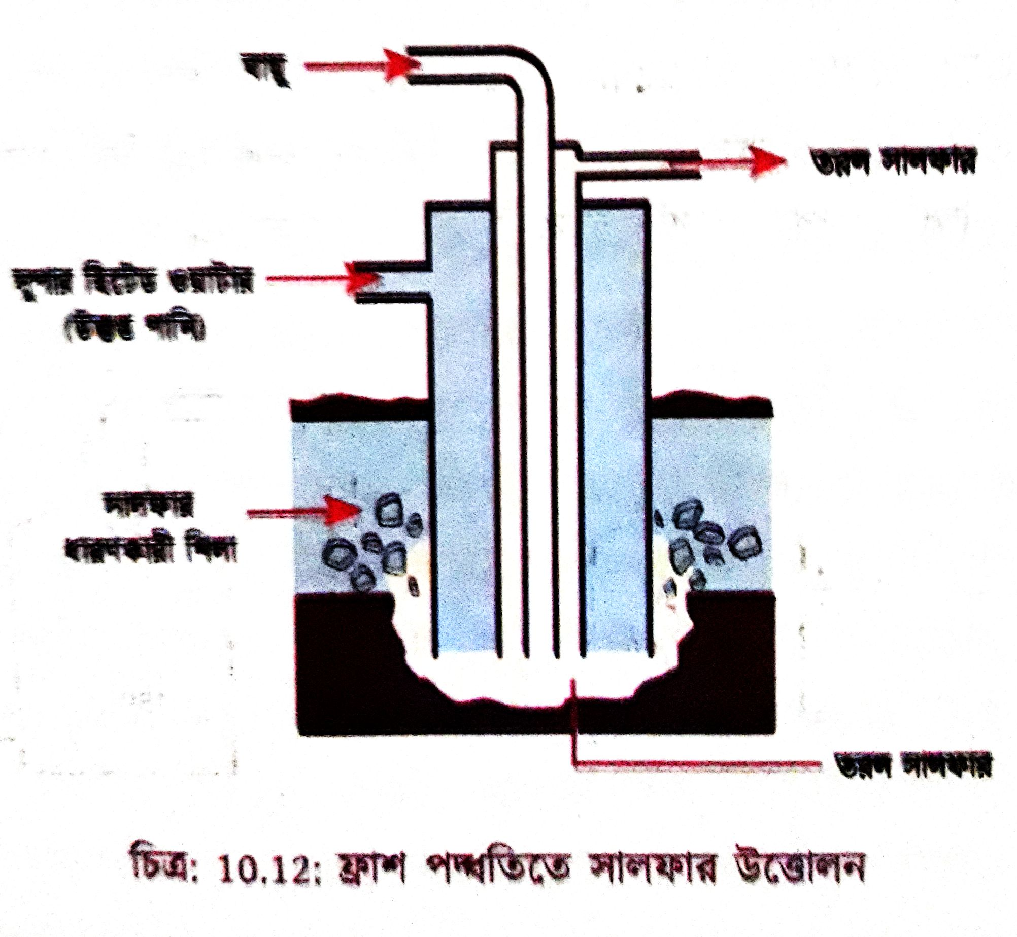

Slide 9
চলো এ সংক্রান্ত একটি ভিডিও দেখি...

Slide 10
Tap here to play this video...

Slide 11
একক কাজঃ
সালফার উত্তোলন প্রক্রিয়া নিজ নিজ খাতায় লিখ।

Slide 12
মূল্যায়নঃ
প্রশ্নঃ
১। সালফারের স্ফুটনাঙ্ক কত ?
২। সুপার হিটেড ওয়াটার কি ?
৩। মাঝখানের পাইপ দিয়ে কি পাঠানো হয় ?

Slide 13
বাড়ীর কাজঃ
ফ্রাশ পদ্ধতিতে সালফার উত্তোলন এর বর্ণনা লিখ।

Slide 14
ধন্যবাদ

